Slide 1
Муниципальное автономное общеобразовательное учреждение средняя школа №51 г. Липецка
Удачный старт или что изменилось в МАОУ СШ №51 г. Липецка в процессе применения платформы «Сберкласс»
06.10.2020

Slide 2
ПМО?!
Нужно переходить и к принципиально новым, в том числе индивидуальным технологиям обучения, уже с ранних лет прививать готовность к изменениям, к творческому поиску, учить работе в команде, что очень важно в современном мире, навыкам жизни в цифровую эпоху…
В.В. Путин
Персонализированная модель образования
Выбор
Чему учиться?
Как учиться?
Индивидуальная
траектория развития

Slide 3
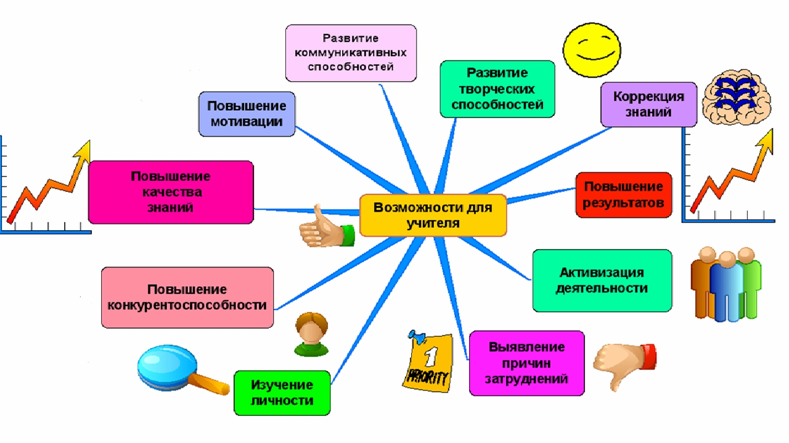
Основная идея
ПЕРВЫЕ ШАГИ К УСПЕХУ
Проект «Модель персонализированного образования в общеобразовательной школе на основе цифровой платформы»
Построить образовательную деятельность, создав учащимся условия для широкого выбора-чему и как учиться (полная версия на сайте http://sc51.ucoz.ru )

Slide 4
Шаг 1. Команда
Какой педагог станет участником проекта? | Какие изменения вносить в школьную документацию? | Как организовать работу с учащимися и родителями на старте?
1. Принцип обсуждения кандидатур внутри административной команды: кто из педагогов сможет более легко вступить в проект? | 1. Внесены изменения в положение по оплате труда, обозначена стимулирующая выплата учителям, работающим в проекте | 1. Организационные родительские собрания. Большая идея – работа на платформе не заменяет учителя! Она помогает нашим детям осваивать новые технологии, приобретать знания в удобном для них темпе.
2. С каждым участником проекта индивидуально говорилось о его личном участии в общем новом деле 3. После определения участников проекта, выбирались классы, где работают эти педагоги и соответственно предметы. Итог: 13 педагогов, учащиеся 5,6,8 классов | 2. Вместо разделов в КТП появились модули и количество часов на их изучение 3. В план работы школы внесены изменения в части реализации мероприятий проекта | 2. Классные часы для учащихся. Большая идея – работа на платформе помогает развиваться, находить быстро нужную информацию, учит тебя работать в команде. Принимаем «Кодекс взаимодействия»

Slide 5
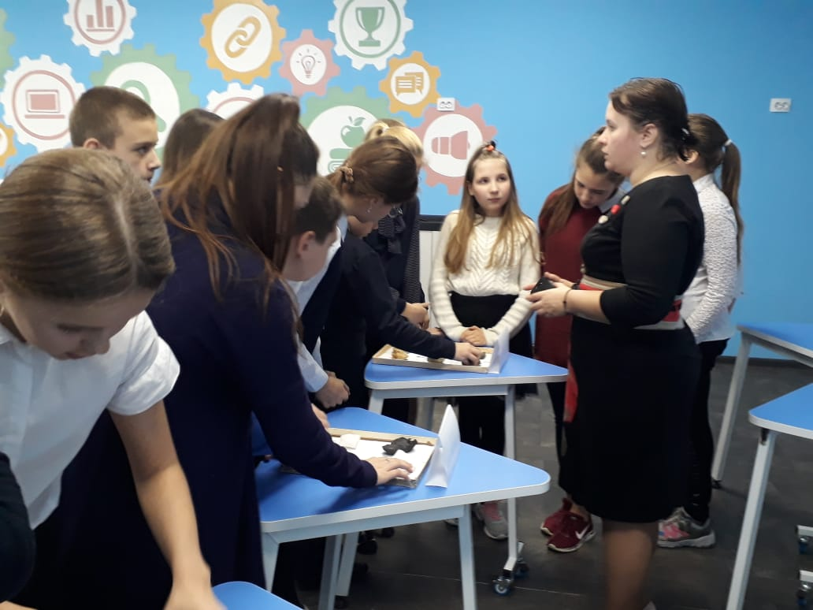
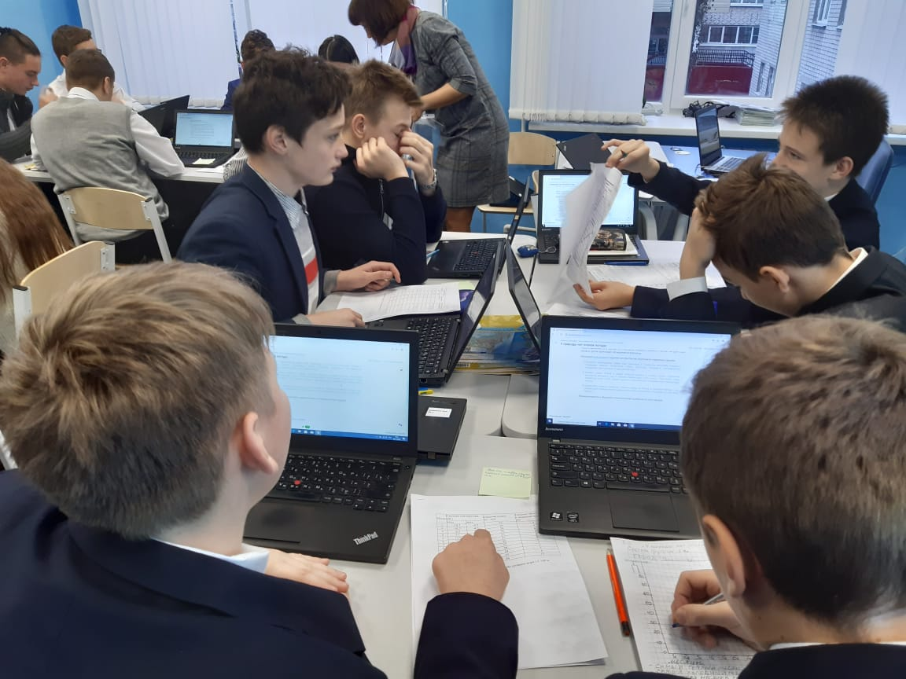
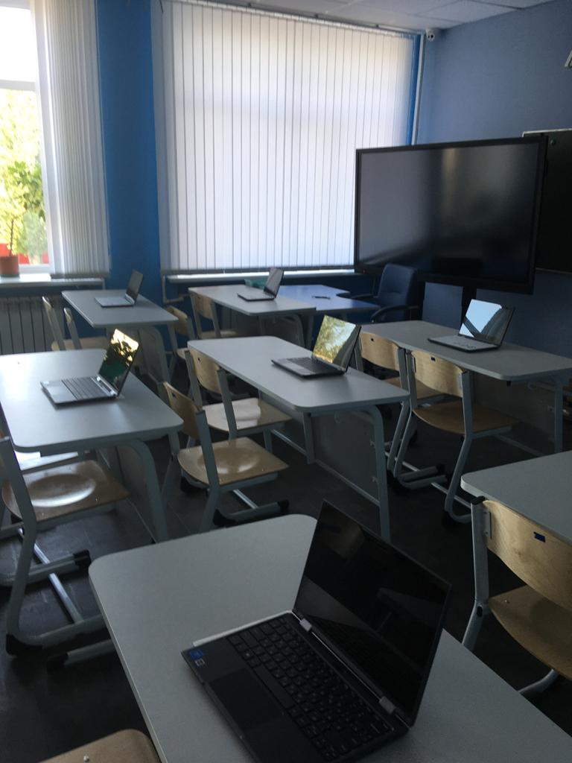
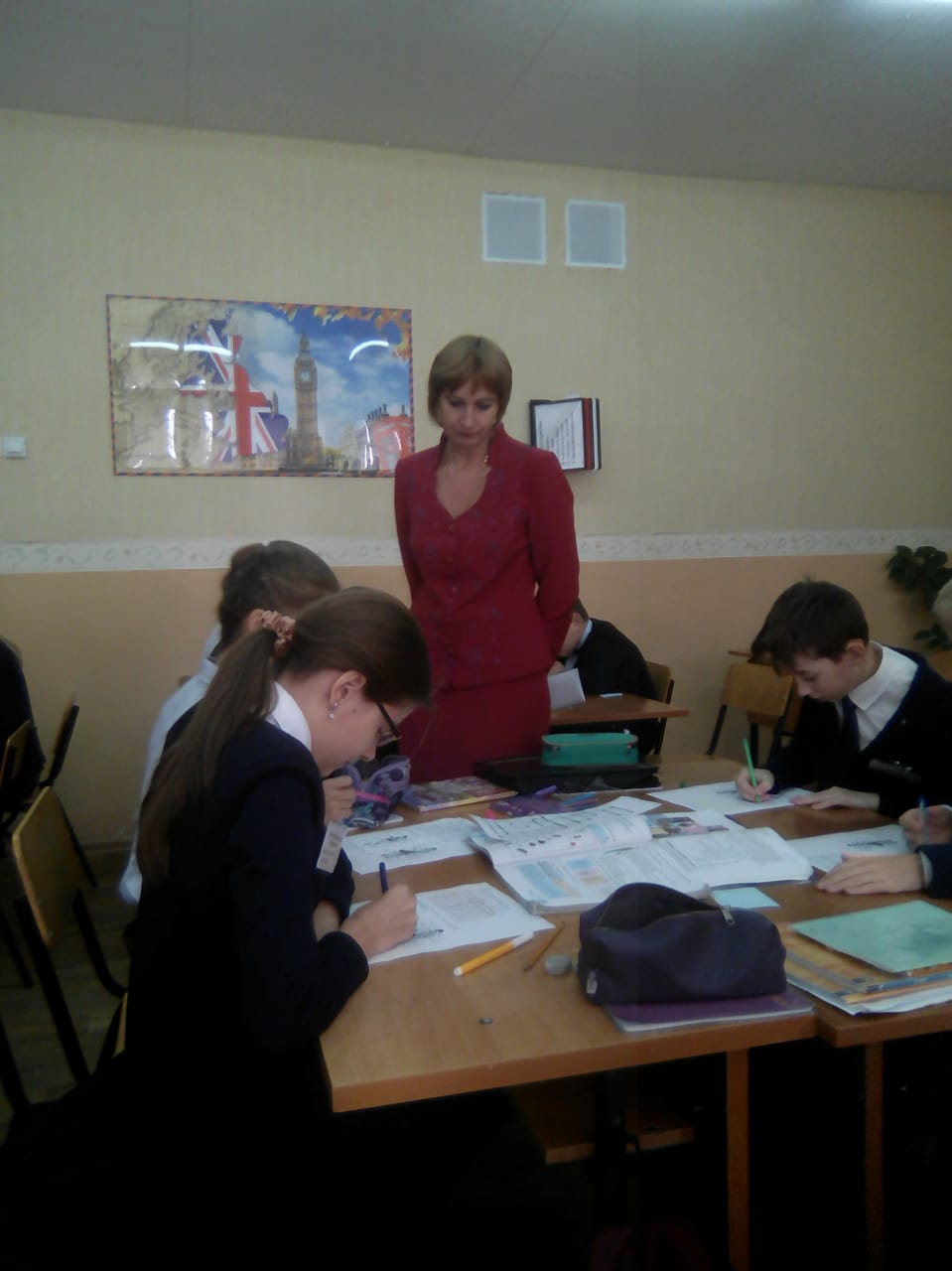

Slide 6
ШАГ 2. Апробация
Техническое оснащение | Принятие платформы педагогами | Принятие платформы учащимися
1. Оборудованы кабинеты, где установлены роутеры, тележки для ноутбуков. | 1. После первых уроков на платформе стало понятно, что необходимо взаимодействие, без «указок сверху» создаётся профессиональное сообщество педагогов «Персонализация 51» | 1. Технических проблем использования платформы детьми не было. Приняли с интересом. НО! Задания на платформе иногда были дополнением к заданиям в тетрадях
2. Необязательно наличие каких-то особых условий, обязательны лишь ноутбуки и доступ к скоростной сети. | 2. Проведены семинары и педагогический совет «ПМО: первые шаги к успеху» | В итоге: коррекция деятельности учителей

Slide 7
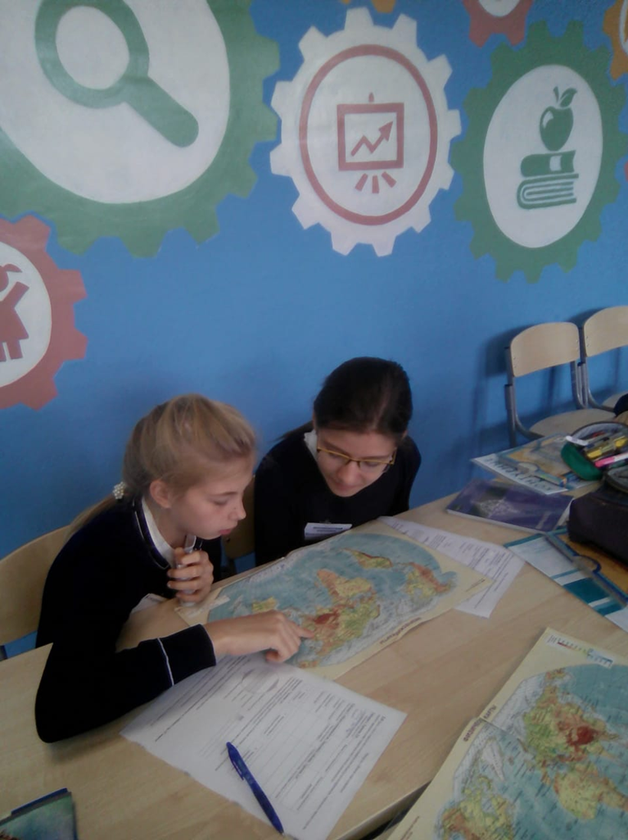
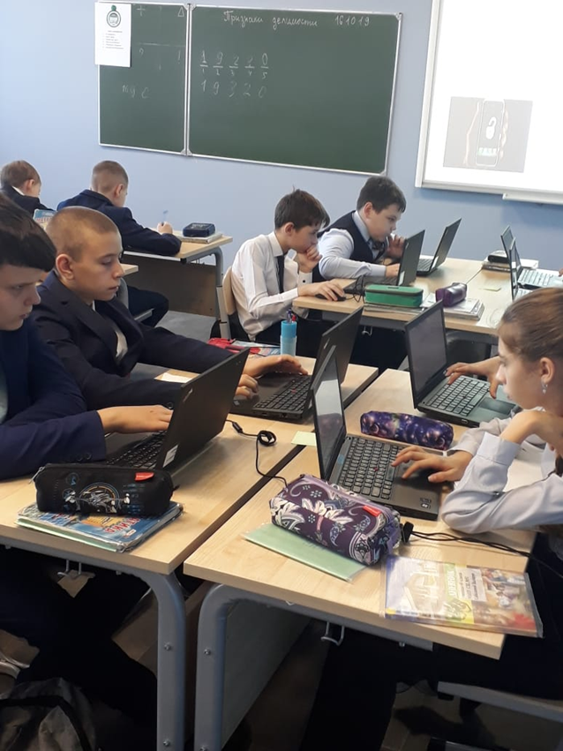

Slide 8
ШАГ 3. Первые итоги
Профессиональный рост педагогов | Презентация первого опыта на региональном уровне | Масштабирование проекта в школе
1. Из 13 педагогов-участников проекта 5 наставников: авторы модулей, ведущие вебинаров | 1. После первых уроков на платформе стало понятно, что необходимо взаимодействие. Без «указок сверху» создаётся профессиональное сообщество педагогов «Персонализация 51» | 1. 2020-2021 учебный год – в проекте 6 классов: 6а, 7б, 8б, 5а, 5г
2. Успешная разработка модулей, получение удостоверения о повышении квалификации | 2. Проведены семинары и педагогический совет «ПМО: первые шаги к успеху». Обучающее видео наших педагогов использовано Липецким институтом развития образования | 2. 18 педагогов школы участники проекта в 2020-2021 учебном году

Slide 9
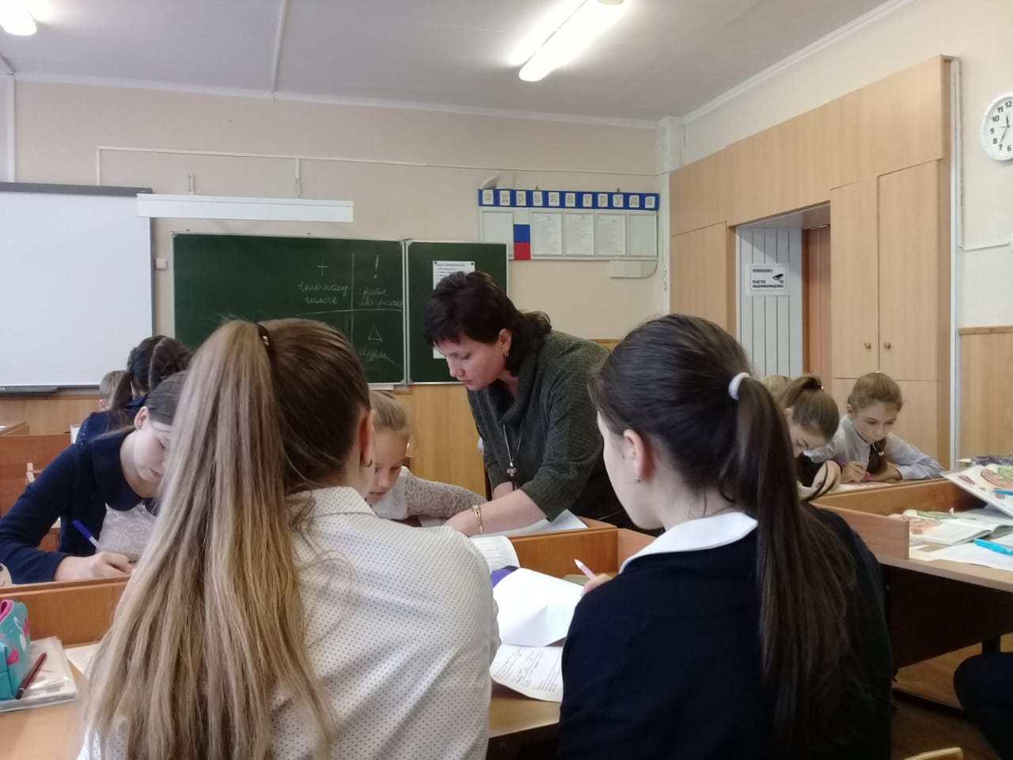
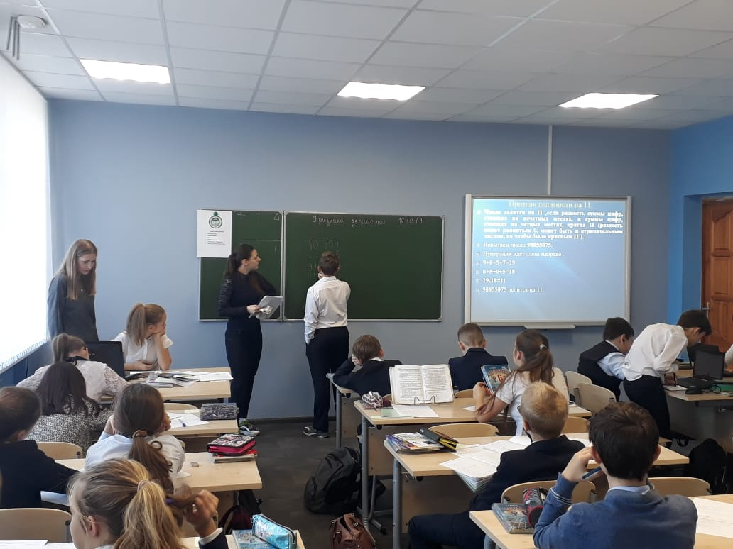

Slide 10
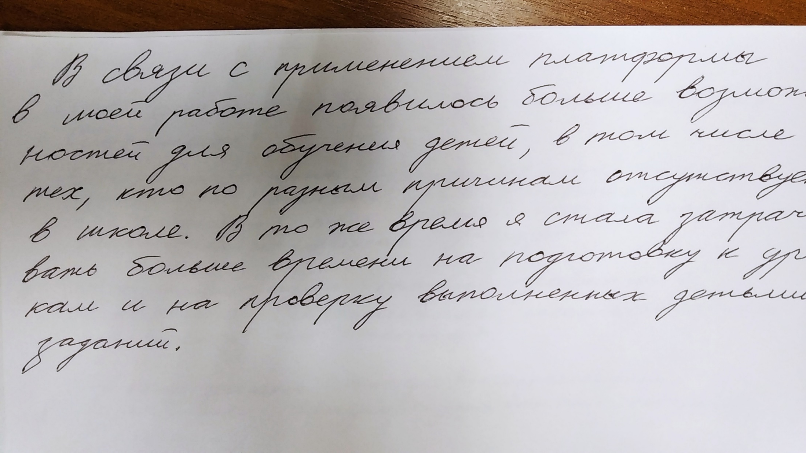
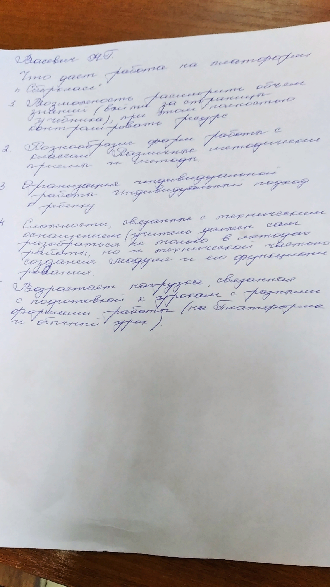
Цитаты учителей на тему «Что изменилось в вашей деятельности в связи с применением платформы?»

Slide 11
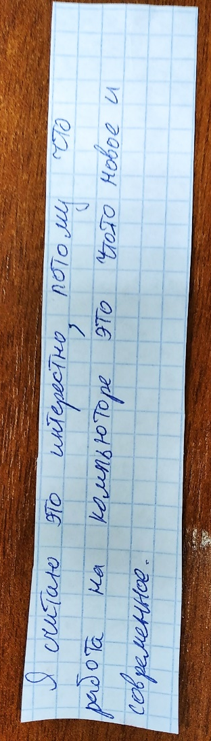
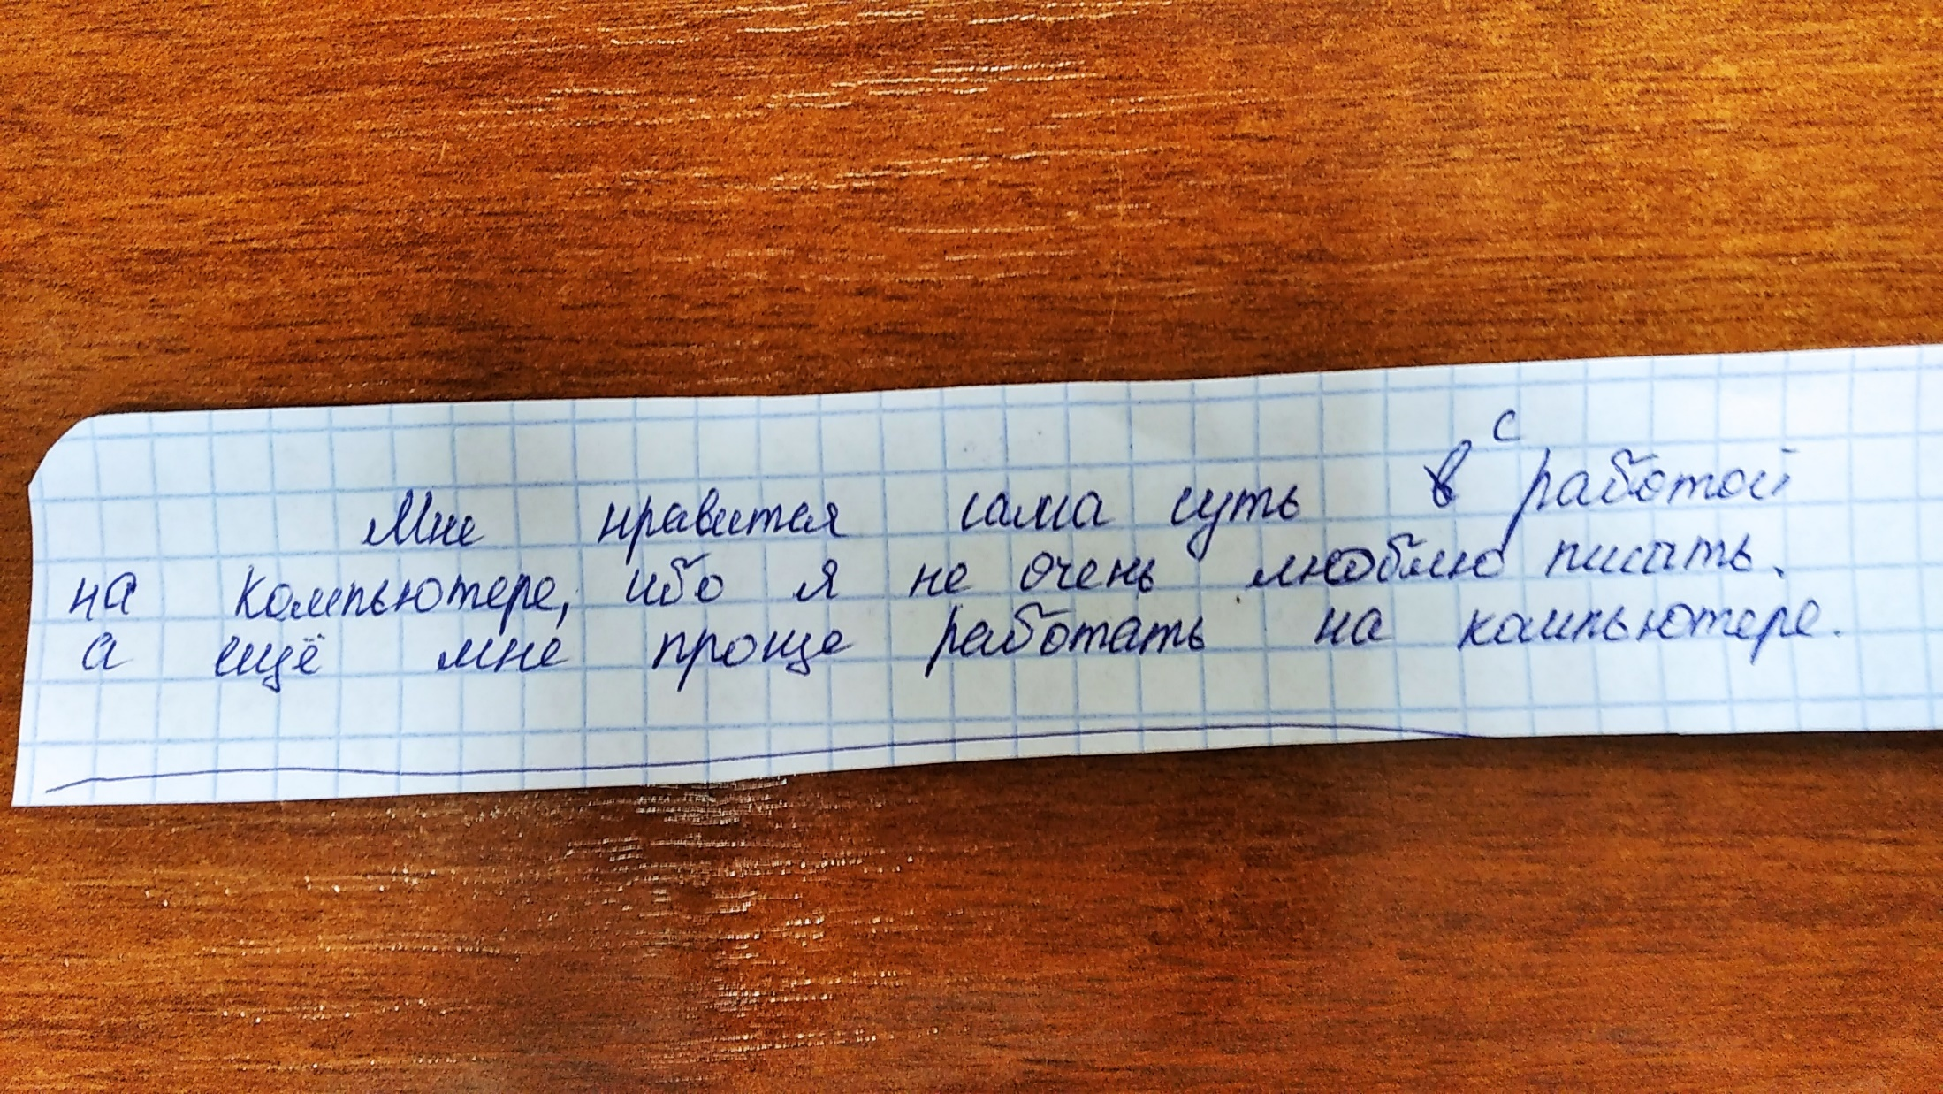
Цитаты учащихся на тему «Что вы думаете о применении в обучении цифровой платформы?»

Slide 12
СПАСИБО!

